Slide 1
求职经历分享
分享人：谢晓龙

Slide 2
找互联网工作的相关问题：
一、现在开始准备找互联网工作晚不晚？
二、我该选哪个方向？
IOS or 安卓 or java、c++后台?
三、现在如何具体开始准备？
四、关于实习的问题
创业公司 or 大公司？
什么时间去实习？实验室出不去怎么办？
五、面试总结，面试官看重什么？
六、关于special offer

Slide 3
一、现在开始准备找技术（国企或互联网）晚不晚？
不晚！什么时候都不晚，完全来得及！
方法!
信心！
毅力!

Slide 4
二、技术、非技术、互联网、国企？
讨厌技术，不喜欢写代码？
不讨厌，但不懂技术？
实验室做的不相关？
大多数国企：个人觉得，就如同高考、考研

Slide 5
知识储备
1
数据结构和算法
2
语言
—— C、C++、Java、Python、JS、PHP
3
—— SSH、H5、CSS、JQuery、Android、ObjectiveC、Swift
工作方向知识
4
JVM(Java方向)
7
操作系统+Linux
5
并发编程
8
网络
6
设计模式
9
数据库

Slide 6
书籍
剑指Offer、大话数据结构、Java从入门到精通、
入门Java123、 Java编程思想、

Slide 7
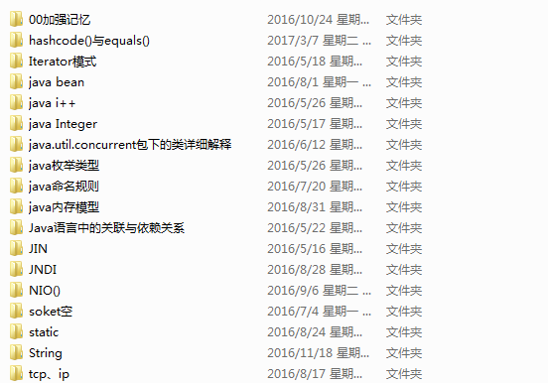
搜索式
、

Slide 8
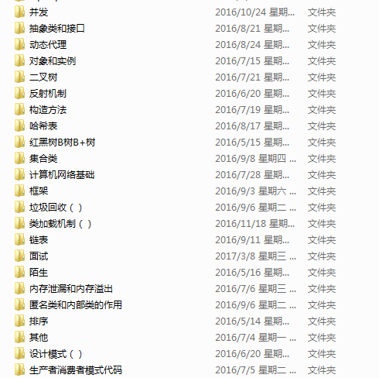
搜索式
剑指Offer、大话数据结构、

Slide 9
刷题
LeetCode：www.leetcode.com/ —— 测试用例多，有discuss
牛客网：www.nowcoder.com —— 有app，BAT笔试真题，也有算法题以及收费课程，同时也是一些公司笔试的平台
重复！！(面试问题也是)
这个算法用到什么方法
过程涉及的（排序、取重、排列）
不断完善自己的总结

Slide 10
数据结构和算法
不同职位对算法的要求
低
测试，运维
前端，Android，iOS
后台
算法工程师，大数据，数据挖掘，机器学习，广告推荐
高

Slide 11
数据结构和算法
需要掌握的内容
链表、队列、堆、栈的概念和基本操作，所有排序算法的原理和时间复杂度，字符串简单操作，二叉树基础，二分查找，哈希表原理
基础
链表、队列、堆、栈的复杂操作和应用，手写快排、堆排、归并排序，KMP，二叉树非递归先中后序遍历，层序遍历
动态规划，贪心，回溯，图的基础，BFS，DFS，二叉搜索树、红黑树、AVL树的概念和性质
难
线段树，字典树，树形DP，图的最小生成树，单源最短路径，最大流最小割，B树、B+树，斐波那契堆

Slide 12
Java并发
1. 什么是死锁，场景，避免和解决
2. CVS操作
3. 什么是线程，线程生命周期
4. java如何使用多线程（Runnable和Thread）
5. 什么是守护线程
6. 如何安全终止线程，stop，resume，suspend及其缺点
7. volatile关键字，是否保证原子性，优缺点
8. join的使用
9. ThreadLocal原理
10. synchronized关键字和wait，notify，notifyAll
11. Lock接口，可重入锁ReentrantLock、读写锁ReadWriteLock
12. ReentrantLock与synchronized的区别
13. ConcurrentHashMap的实现原理以及与SynchronizedMap的区别
14. 阻塞队列的实现原理
15. CountDownLatch、CyclicBarrier、Semaphore
16. 线程池原理
17. Executor框架与FutureTask
18. 单例模式的多种写法（DCL重要）
19. 生产者与消费者模型

Slide 13

操作系统+Linux
鸟哥的Linux私房菜

Slide 14
操作系统+Linux
进程的几种状态
IPC几种通信方式。
什么是虚拟内存。
段存储，页存储，段页存储
虚拟地址、逻辑地址、线性地址、物理地址的区别
进程与线程的区别
进程调度的一些算法策略
信号量和互斥量
死锁的必要条件，死锁的检测和恢复，避免和预防。

Slide 15
网络
3次握手和4次挥手过程
HTTP响应报文格式及各种响应码
HTTP请求报文格式
Http1.1和Http1.0的区别
Http怎么处理长连接
IP地址分类
OSI与TCP/IP各层的结构与功能
Ping的整个过程。ICMP报文是什么?
TCP与UDP区别及其各自优缺点
TCP和UDP数据报格式
TCP拥塞控制和流量控制
解释ARP，DNS
Http与Https区别
打开一个网页，整个过程使用到哪些协议
滑动窗口与回退N针协议
路由器与交换机区别
Cookie和Session区别

Slide 16
数据库
实体和属性，E-R图
数据库的三级模式、二级映象
主键和外键
关系数据库基本概念，关系的5种基本操作
关系模式的规范化（6种范式）
函数依赖与候选码的定义
SQL的定义
数据库中数据查询
数据库查询优化
数据的添加、删除、修改
表的创建、修改表结构、删除表
索引的作用
事务的定义和四个性质
触发器定义和分类
内连接、外连接的区别

Slide 17
关于简历上的项目
不要写任何自己不熟悉的内容，项目很容易被深挖
基于项目写技术，主动引导面试官对技术的提问
没有实战项目或实验室项目没深度怎么办？项目的包装

Slide 18
关于笔试
绝大多数笔试形式为，在电脑前，开摄像头（有时还要开语音），2-3个小时
一般题型为，20-40道选择题（单选，多选，有时有判断），2-4道编程题，有时有1-2道设计题
选择题一般考查范围，数据结构和算法（典型如栈的进出顺序，二叉树遍历，快排），语言（看程序写结果），技术方向知识，操作系统+网络+数据库，有些公司考智力题（数列找规律等），概率论（阿里很喜欢考）

Slide 19
关于面试
面试一般分三种形式，现场面，电话面，视频面
面试时间一般15分钟到1个多小时不等，固定项目：手写算法
3、HR面一般不挂人，但也有例外
牛客网的讨论区有面经分享，很有用
面试官最后问：你还有什么想问我的吗？
一些参考问题：您的团队目前在做的方向是什么？团队多少人？分工如何？对于某技术或框架有什么看法？您觉得我今天的面试有什么需要提高或改进的地方（当自己感觉面得不好时）？

Slide 20
方法！毅力！信心！ 人之所以能是因为相信能！

